Slide 2
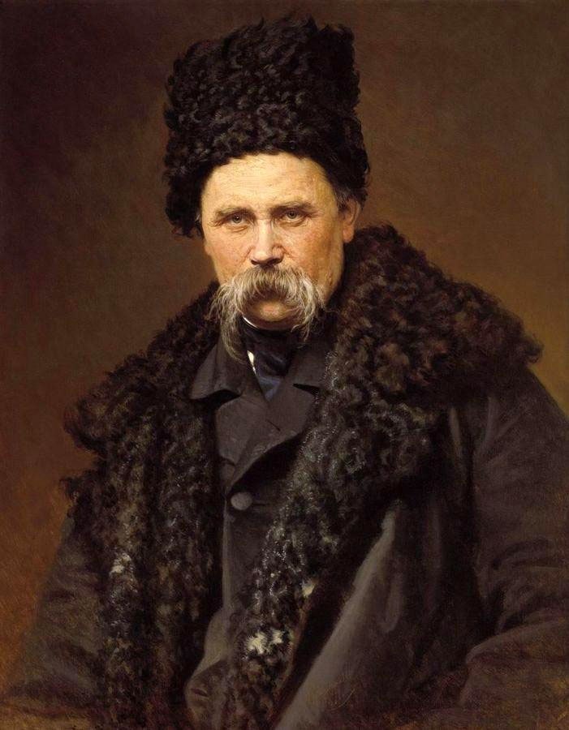
"Він був сином мужика — і став володарем у царстві духа. Він був кріпаком — і став велетнем у царстві людської культури. Він був самоуком — і вказав нові світи й вільні шляхи професорам і книжним ученим. Десять літ він томився під вагою російської солдатської муштри, а для волі Росії зробив більше, ніж десять переможних армій", — писав Іван Франко.

Slide 3
Н.І.Ульянов: Шевченко – русофоб,
який ненавидить все російське.

Slide 4
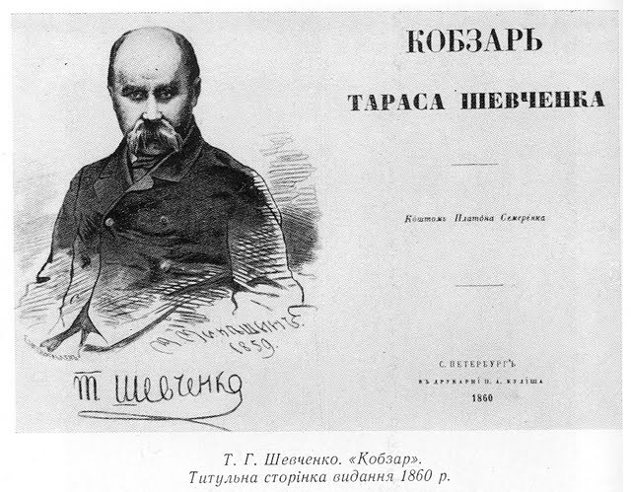
М. Ятовтом ,
який у своїх спогадах писав про Шевченка:
“Незалежна Україна була його мрією,
революція – прагненням можна сказати ,
що він дивиться на світ крізь червоні окуляри”.

Slide 5
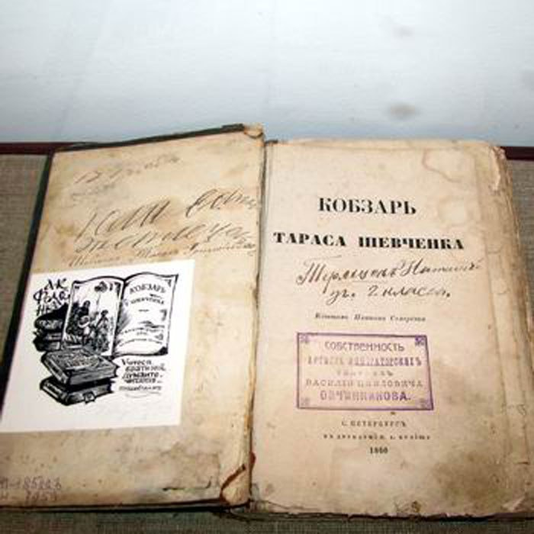
І. Лисенко у 1844 р. видав книжку
під назвою “Чигиринський Кобзар Гайдамаки.
Дві поеми на малоросійській мов”.

Slide 6
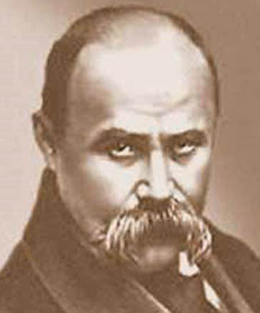
Це справді художня натура.
Ці риси “незвичайності” хлопчика помітив ще його батько.
Помираючи, він казав родичам: “Синові Тарасу із мого хазяйства нічого не треба;
він не буде абияким чоловіком:
з його буде або щось дуже добре, або велике ледащо;
для його моє наслідство або нічого не буде значить, або нічого не поможе”.

